Slide 1
[Wrocław 12.06.2022r]
Prezentacja
końcowa
Studia podyplomowe: Tester oprogramowania dla apliakcji mobilnych i serwerowych
Student/tka(ci): Agnieszka Koprowska

Slide 2
Plan prezentacji
1. Wstęp
2. Cel i zakres wybranego projektu / mini projektów
3. Opis przypadków testowych
4. Prezentacja działania (screenshoty/film/demo)
7. Podsumowanie oraz wnioski z realizacji projektu
8. Plany rozwojowe testu oraz przyszłość moja w branży IT

Slide 3
Wstęp
Projekt wykonany w PyCharmie z użyciem Pythona, RobotFrameworka, Selenium.
Użyty został chromedriver, geckodriver, marionette.js

Slide 4
Cel i zakres wybranego projektu
Zakres: dwa projekty testujące działanie serwisu myanimelist.net
Cel: sprawdzenie, czy serwis oraz strona powiązana z nim funkcjonują zgodnie z założeniami
Powinność logowania do serwisu podczas dodawania obiektu do swojej listy
Badanie przekierowania do serwisu Crunchyroll z podstrony obiektu

Slide 5
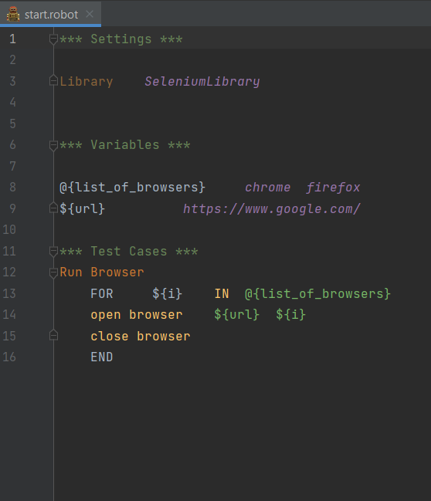
Prezentacja działania
1. Setup środowiska
i sprawdzenie czy wszystko działa

Slide 6
Prezentacja działania
2. Test dodawania obiektu do listy

Slide 7
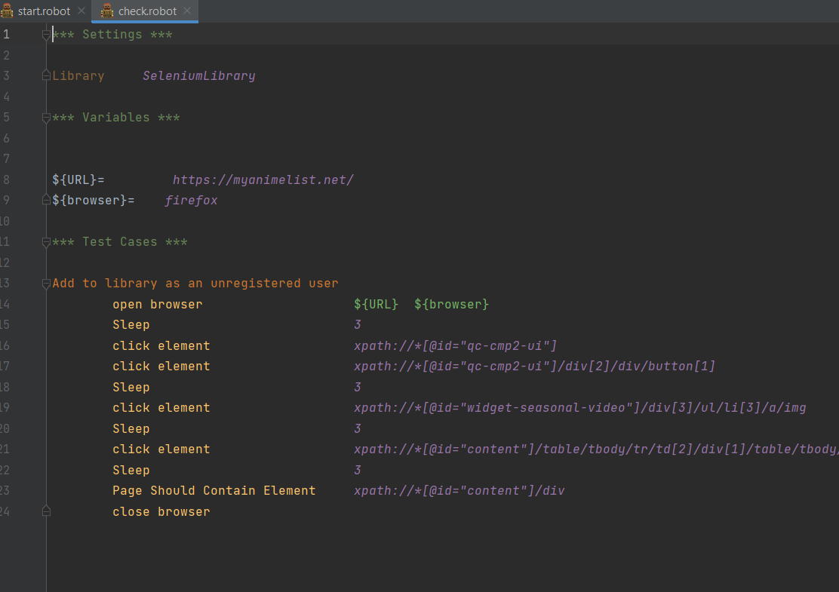

Slide 8
Prezentacja działania
3. Test odnośnika Crunchyroll

Slide 9
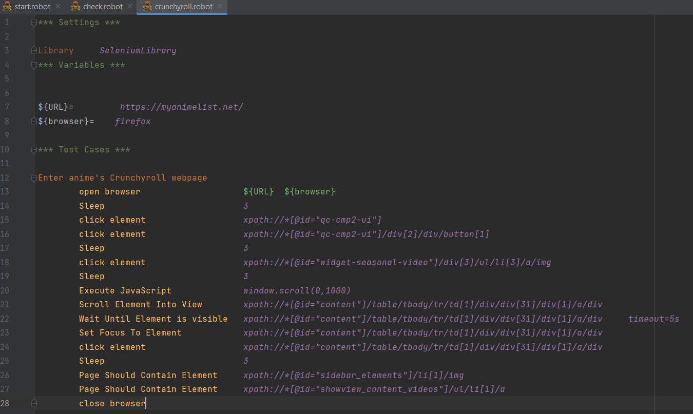

Slide 10
Podsumowanie i wnioski
Podczas tworzenia projektu napotkałam kilka przeszkód. M.in. [nazwa_pliku].ps1 cannot be loaded because the execution of scripts is disabled on this system.
RobotFramework był jednak całkiem przyjazny w nauce i community było bardzo pomocne.

Slide 11
Dziękuję za uwagę

